Slide 1
Симетричні криптоалгоритми
Режими роботи симетричних шифрів

Slide 2
Для чого потрібні різні режими?
Уявимо ситуацію, коли нам треба зашифрувати документ, довжина якого значно більша за довжину блоку шифру. Як ми будемо це робити?
Найбільш очевидной варіант такий:
  Розбиваємо текст на блоки (залежно від довжини вхідного блоку того чи іншого шифру);
  Генеруємо ключ шифрування;
  Шифруємо кожен блок на цьому ключі до кінця тексту.

Slide 3
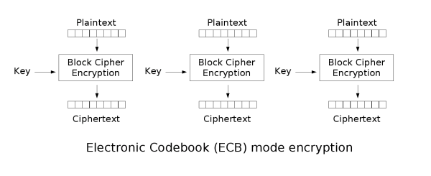
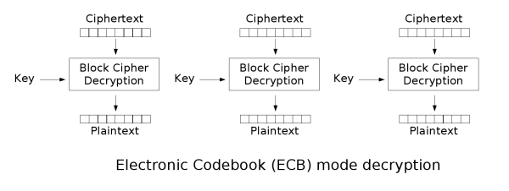
Режим електронної кодової книги (Electronic Code Book - ECB)

Slide 4


Приклад шифрування ЕСВ
Відкрите повідомлення
Зашифроване в режимі ЕСВ

Slide 5
Режим електронної кодової книги (Electronic Code Book - ECB)
Проаналізуємо безпеку цього способу.
  Все добре, доки у нас не зустрінуться однакові слова;
  А якщо це фінансовий документ, який має чітку структуру, і ця структура відома зловмиснику?
  Приклад — платіжне доручення; накладна; будь який платіжний документ.

Slide 6
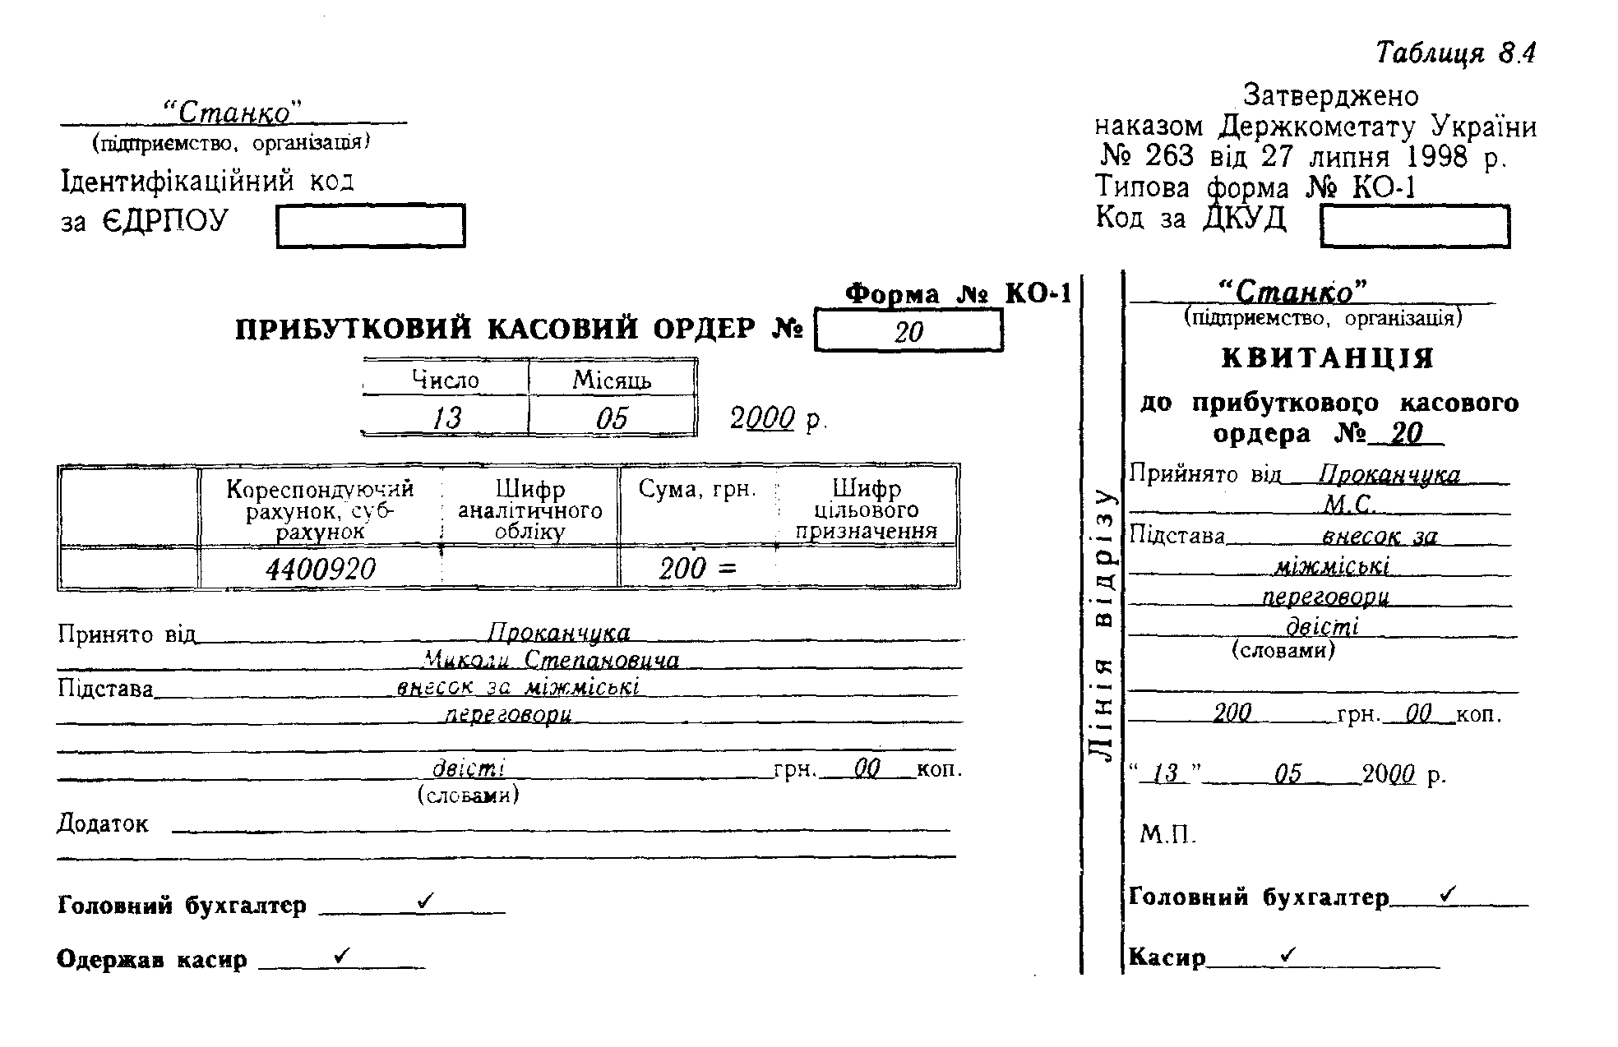
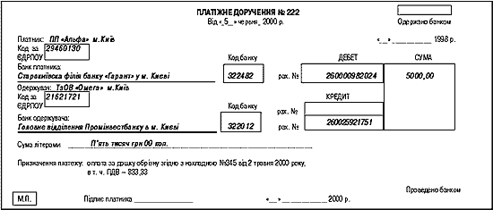
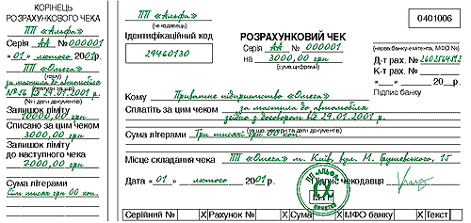
Режим електронної кодової книги (Electronic Code Book - ECB)

Slide 7
Режим електронної кодової книги (Electronic Code Book - ECB)
Помилка розповсюджується лише на той блок, де вона сталася.

Slide 8
ECB - режим
Переваги:
  Простота реалізації;
  Найвища швидкодія;
  Малий вплив помилок в каналі зв“язку.
Неодліки:
  Однакові блоки шифруються в однаковий шифротекст.
============================================
Рекомендовані використання:
  Шифрування криптографічних ключів, векторів ініціалізації;
  Шифрування коротких (1 блок) повідомлень.
  ==============================================
Є основним режимом роботи ГОСТ 28147-89.

Slide 9
Для чого потрібні різні режими?
Висновок:
  Необхідно придумати такі режими роботи, щоби компенсувати вказані недоліки.
Як це можна зробити?

Slide 10
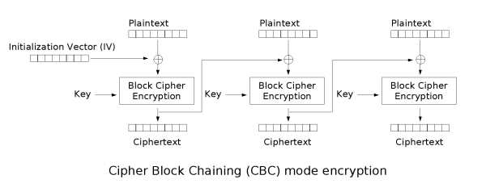
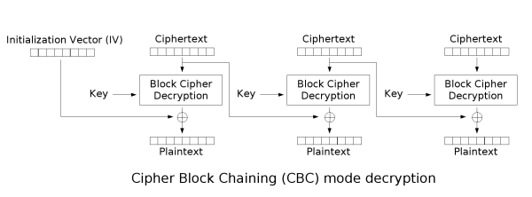
Режим СВС — Cipher Block Chaining

Slide 11

CBC — Cipher Block Chaining
Оригінал
Режим ЕСВ
Режим СВС

Slide 12
Режим СВС — Cipher Blocks Chaining
Помилка розповсюджується на поточний та наступний блоки тексту.

Slide 13
Режим СВС
Переваги:
  Значно підвищує криптостійкість симетричного шифру;
  Висока швидкодія режиму (додатково виконується лише одна операція XOR).
Недоліки:
  Вимагає вектора ініціалізації;
  Помилка розповсюджується на наступні блоки тексту.
  Проблема з розпаралелюванням.

Slide 14
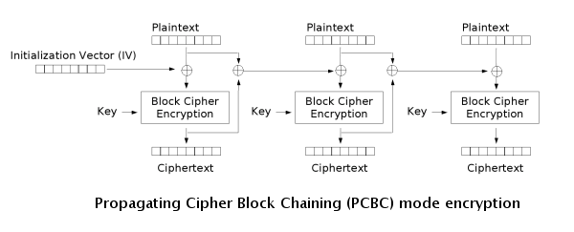
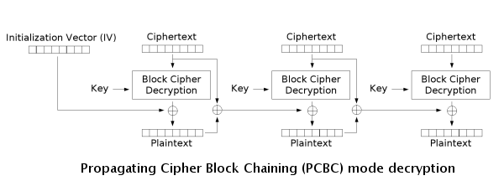
Модифікації режиму СВС - РСВС
Призначення — найменші зміни у відкритому тексті вплинуть на шифротекст.

Slide 15
Режим СВСС
Режим СВСС — CBC with Checksum — відрізняється від СВС тим, що перед шифруванням чергового блоку тексту до нього додається сума за модулем 2 усіх попередніх блоків.
Таким чином можна організувати захист цілісності повідомлення.

Slide 16
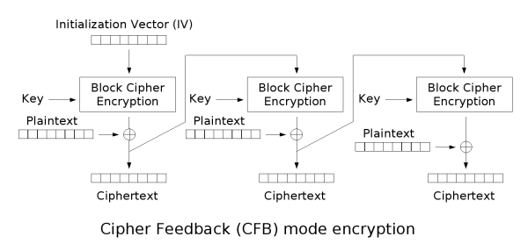
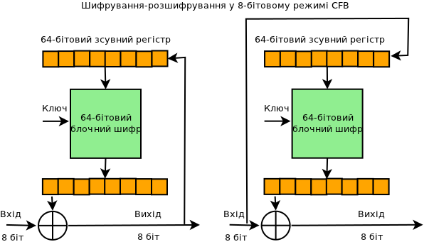
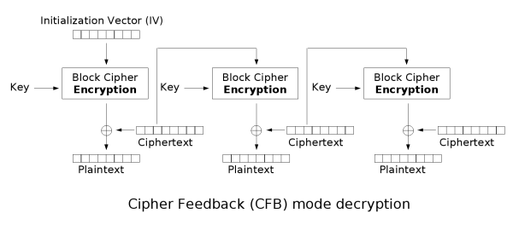
Режим CFB — Cipher FeedBack

Slide 17
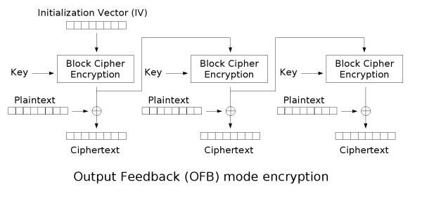
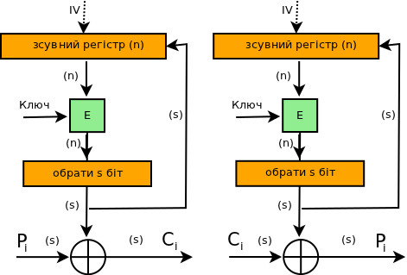
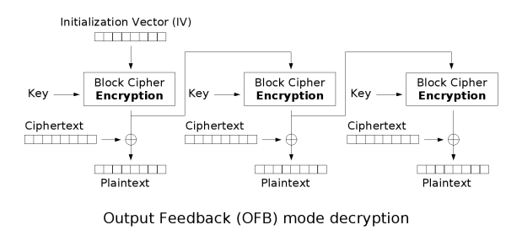
Режим OFB — Output FeedBack

Slide 18
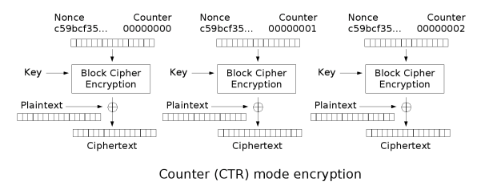
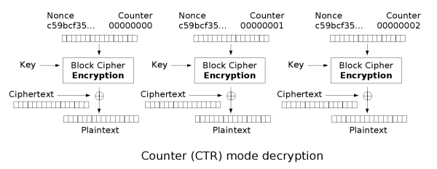
Режим лічильника (CTR - counter)

Slide 19
Розповсюдження помилок
Режими CFB, OFB та CTR для блоку 8 бітів перетворюють блоковий шифр в потоковий, тобто такий, який шифрує літери окремо.
Відмінності режиму CFB від інших полягають в тому, що помилка, яка зустрінеться в деякому блоці під час передавання каналом зв“язку, буде розповсюджуватися доти, поки регістр зсуву повністю не очиститься (тобто на 8 наступних символів).
Режими OFB та CTR не розповсюджують помилки: помилка зустрічається лише в тому блоці, де вона сталася.
====================================================
Режим ECB також не розповсюджує помилку: вона зустрічається лише в тому блоці, де сталася.
Режим СВС — розповсюджує помилку на поточний та наступний блоки тексту (64+ 64 біти).

Slide 20
Використання режимів
Режим ЕСВ використовують для шифрування криптографічних ключів або векторів ініціалізації. В стандарті ГОСТ 28147-89 цей режим роботи — основний.
Режим СВС — основний режим роботи сучасних симетричних шифрів. Він найбільш придатний для шифрування каналів зв“язку. Крім того, оскільки він залежить від вектора ініціалізації, ключа та усього тексту, то останній блок використовують як МАС (Message Authentication Code — код аутентифікації повідомлень)
Режими OFB CFB CTR використовують для шифрування каналів зв“язку, особливо OFB, який не розповсюджує помилку. CFB — часто використовують для аутентифікації.

Slide 21
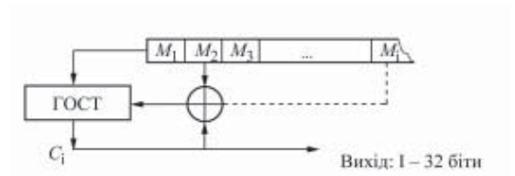
Режим генерування імітовставки
Ще один режим, який було запропоновано в стандарті ГОСТ 28147-89 — режим генерування імітовставки (імітоприставки).
Імітовставка залежить від усього тексту та ключа шифрування. Вектор ініціалізації не використовують.
Призначення — аналог хеш-образу тексту, тобто захищає учасників інформаційного обміну від нав“язування хибних повідомлень.

Slide 22
Симетричні криптоалгоритми
Симетричними називаються такі криптоалгоритми, коли для зашифрування та розшифрування використовують один і той самий ключ.
Ми розглянули такі симетричні шифри:
  DES;
  3DES; DESX;
  AES;
  Калина.

Slide 23
Симетричні криптоалгоритми
Переваги симетричних криптосистем
  Висока швидкість;
  Висока криптостійкість при порівняно невеликому ключі;
  Дослідженість алгоритмів, а значить мала ймовірність знаходження нових критичних вразливостей;
  Можливість використання одних модулів для зашифрування та розшифрування.

Slide 24
Симетричні криптоалгоритми
Неодліки симетричних криптосистем
  Проблема розповсюдження та зберігання ключів;
  Велика кількість ключів для розгалуженої системи обміну даними;
  Наявність класів слабких ключів.

Slide 25
Симетричні криптоалгоритми
Тим не менше, симетричні криптосистеми залишаються найбільш популярним вибором для криптографічного захисту інформації будь-якого ступеня секретності.
Вони використовуються в усіх сучасних системах захисту інформації та захищених протоколах.

